Slide 1

LA RÉFORME STRUCTURELLE DU BAC PRO
- 170H SUR LES TROIS ANS
MISE EN PLACE DÈS 2024 SUR L’ENSEMBLE DES NIVEAUX DE LA FORMATION
RENFORCER LES SAVOIRS FONDAMENTAUX : L’ARNAQUE
LA DÉRÉGULATION DE L’ANNÉE DE TERMINALE À LA RENTRÉE
ET LA MISE EN PLACE DES PARCOURS « DIFFÉRENCIÉS »
Arrêté du 22 janvier 2024 modifiant l’arrêté du 21 novembre 2018
BO du 14 mars 2024 (reprise de la note de service)
UNE REFORME AVEC L’INSERTION PROFESSIONNELLE COMME SEULE BOUSSOLE POUR RÉPONDRE AUX BESOINS DES MÉTIERS EN TENSION DES ENTREPRISES LOCALES

Slide 2
LE BAC PRO : - 170H SUR LES TROIS ANS
MISE EN PLACE DÈS 2024 SUR L’ENSEMBLE DES NIVEAUX DE LA FORMATION
VOLUME HORAIRE DE RÉFÉRENCE (*) CORRESPONDANT À UNE DURÉE DE 80 SEMAINES D'ENSEIGNEMENT, 20 SEMAINES DE PFMP ET 2 SEMAINES D'EXAMEN
 | Seconde prof 30 semaines | Première prof 28 semaines | Terminale prof 22 semaines | Total sur 3 ans 80 semaines
ENSEIGNEMENTS PROFESSIONNELS | 450 H/S | 420 H/S | 319 H/S | 1 189
Enseignement professionnel | 360 12h/s | 294 10,5h/s | 231 10,5h/s | 885
Enseignements professionnels et français en co-intervention (a) | 15 0,5h/s | 14 0,5h/s | / | 29
Enseignements professionnels et mathématiques-sciences en co-intervention (a) | 15 0,5h/s | 14 0,5h/s | / | 29
Réalisation d'un projet | - | 42 1,5h/s | 22 1h/s | 64
Prévention-santé-environnement | 30 1h/s | 28 1h/s | 33 1,5h/s | 91
Eco-gestion ou éco-droit (selon la spécialité) | 30 1h/s | 28 1h/s | 33 1,5h/s | 91
ENSEIGNEMENTS GÉNÉRAUX | 390 | 350 | 330 | 1 070
Français, histoire-géographie et enseignement moral et civique (b) | 120 4h/s | 98 3,5h/s | 99 4,5h/s | 317
Mathématiques (b) | 60 2h/s | 56 2h/s | 55 2,5h/s | 171
Langue vivante A | 60 2h/s | 56 2h/s | 55 2,5h/s | 171
Physique-chimie ou langue vivante B (selon la spécialité) | 45 1,5h/s | 42 1,5h/s | 33 1,5h/s | 120
Arts appliqués et culture artistique | 30 1h/s | 28 1h/s | 22 1h/s | 80
Education physique et sportive | 75 2,5h/s | 70 2,5h/s | 66 3h/s | 211
SOUTIEN AU PARCOURS | 30 1h/s | 28 1h/s | 33 1,5h/s | 91
TOTAL DES HEURES | 870 29h/s | 798 28,5h/s | 682 31h/s | 2 350
PFMP OBLIGATOIRE POUR L’EXAMEN | 4 à 6 semaines | 6 à 8 semaines | 6 semaines | 16 à 20 semaines
PARCOURS DIFFERENCIÉS : |  |  | PFMP Préparation poursuite d’études : (30 h/s) | 6 semaines
(*) Volume horaire élève identique quelle que soit la spécialité (2 350h). La dotation horaire professeur est égale au double du volume horaire élève. Les heures de français et de mathématiques en seconde et en première professionnelle font l’objet de groupes à effectifs réduits s’appuyant sur les besoins des élèves pour renforcer l’acquisition des savoirs fondamentaux, sur la base de l’article 6 et de l’annexe 2 du présent arrêté.
EN SECONDE
Mise en place de groupe à effectifs réduits « financés »
par 15% du VC Heures profs
Diminution de la moitié des heures de co-intervention
redéployées vers le disciplinaire.
Suppression de 60h d’AP
EN PREMIÈRE
Mise en place de groupe à effectifs réduits « financés »
par 15% du VC Heures profs
Diminution des heures de co-intervention et de chef-d'œuvre redéployées vers le disciplinaire.
Suppression de 56h d’AP
EN TERMINALE
Diminution et réorganisation de l’année de Terminale (parcours « différenciés »)
Perte d’heures en enseignement professionnel
Suppression des heures de co-intervention et diminution des heures de chef-d'œuvre redéployées vers le disciplinaire.
Suppression de 58h d’AP
Aucun moyen spécifique dans la grille horaire
et donc dans les DGH pour la mise en place
des parcours différenciés. Ces heures globalisées
étant inscrites à la grille horaire de terminale.

Slide 3
« FINANCEMENT » DES GROUPES À « EFFECTIFS RÉDUITS » EN SECONDE ET EN PREMIÈRE
(b) Les heures de français et de mathématiques en seconde et en première professionnelle font l’objet de groupes à effectifs réduits s’appuyant sur les besoins des élèves pour renforcer l’acquisition des savoirs fondamentaux, sur la base de l’article 6 et de l’annexe 2 du présent arrêté.
ARTICLE 6
Au total des heures d'enseignement s'ajoute un volume complémentaire d'heures-professeur de 16 heures en moyenne en classe de seconde et de première et de 13 heures et 30 minutes hebdomadaires en moyenne en classe de terminale. Il est calculé conformément aux dispositions de l'annexe 2 du présent arrêté et réparti par établissement. En classe de seconde et de première au moins 15 % de cet horaire complémentaire est dédié à l'enseignement du français et des mathématiques.
ANNEXE 2
VOLUME COMPLÉMENTAIRE D'HEURES-PROFESSEUR
Spécialités relevant du secteur de la production :
Plus de 15 élèves | 15 élèves au moins et regroupés
(Nombre d’élèves/20)X16 | (Nombre d’élèves/20)X8
15% DU VC
Groupes de niveaux
EN FRANÇAIS
EN MATH
Les autres divisions dont l’effectif est inférieur ou égal à 15 ne donnent droit à aucun volume complémentaire d’heures-professeur.
Spécialités relevant du secteur des services :
Plus de 18 élèves | 18 élèves au moins et regroupés
(Nombre d’élèves/24)X16 | (Nombre d’élèves/24)X8
Les autres divisions dont l’effectif est inférieur ou égal à 18 ne donnent droit à aucun volume complémentaire d’heures-professeur.

Slide 4

EN SECONDE
NOMBRE D’HEURES HEBDOMADAIRES 29H, SOIT 29H X 30 = 870H (ACT 900H) = -30H
DIMINUTION DES HEURES DE LA CO-INTERVENTION
Actuellement : 60h EP/30h Français/30h Maths/
Réforme Macron : 30h EP (-30h) /15h Français (-15h) /15h Maths (- 15h).
L’enseignement professionnel récupère 30h et passe de 330h à 360h.
Le français récupère 15h et passe de 105h à 120h.
Les maths récupèrent 15h et passe de 45h à 60h.
Fléchage de 15% du volume horaire complémentaire pour mettre en place les groupes à effectifs réduits.
EN FRANÇAIS
EN MATH
Ex : 30 élèves en seconde métiers des transitions numérique et énergétique
(Nombre d’élèves:20)X16 = (30/20)X16 = 24h/s
24X15% = 3,5 h
30 élèves en seconde métiers de la relation client
(Nombre d’élèves:24)X16 = (30/24)X16 = 20h/s
20X15% = 3 h
SUPPRESSION DE 60H D’ACCOMPAGNEMENT PERSONNALISÉ
Passage de 90h (3h) à 30 h (1h)
Reste 1 heure d’accompagnement : soutien au parcours (orientation et notamment travail sur le choix entre les parcours différenciés )

Slide 5
EN PREMIÈRE
NOMBRE D’HEURES HEBDOMADAIRES 28,5H, SOIT 28,5H X 28 = 798H (ACT 840H) = - 42H
DIMINUTION DES HEURES DE LA CO-INTERVENTION ET DE CHEF-D’ŒUVRE
Actuellement : 42h EP/28h Français/14h Maths/
Réforme Macron : 28h EP (-14h) /14h Français (-14h) /14h Maths.
L’enseignement professionnel récupère 14h auxquelles s’ajoutent 14h de projet (ex-chef-d ’œuvre qui passe de 56h à 42h) et passe de 266h à 294h (+28h).
Le français récupère 14h et passe de 84h à 98h. Les maths rien.
Fléchage de 15% du volume complémentaire pour mettre en place les groupes à effectifs réduits.
EN FRANÇAIS
EN MATH
Ex : 14 élèves en première métiers des transitions numérique et énergétique
(Nombre d’élèves:20)X8 = (14/20)X8 = 5,6h/s
20X15% = 0,8h
17 élèves en première métiers de la relation client
(Nombre d’élèves:24)X8 = (17/24)X8 = 5,6h/s
20X15% = 0,8 h
SUPPRESSION DE 56H D’ACCOMPAGNEMENT PERSONNALISÉ
Passage de 84h (3h) à 28h (1h)
Reste 1heure d’accompagnement : soutien au parcours (orientation et notamment travail sur le choix entre les parcours différenciés )

Slide 6

GRILLE HORAIRE POUR LA TERMINALE (Passage de 26 à 22 s de cours)
AV : 30hX26s = 780h ÉLÈVE
APRÈS : 31hX22s = 682h ÉLÈVES JUSQU’EN MAI - 98 h
SUPPRESSION DE LA CO-INTERVENTION
et/ ou atelier de philosophie et/ ou
insertion professionnelle-poursuite d'études
EG – 26 h/EP – 26 h
Total = - 52 h profs
RÉALISATION D'UN CHEF D’ŒUVRE PROJET
Passage de 52h à 22h (1h/s) = - 30 h
Plus de cadre interdisciplinaire
LES AUTRES DISCIPLINES
Prévention-santé-environnement
Passage de 26h à 33h (1,5h/s) = +7h
Economie-gestion ou économie-droit
Passage de 26h à 33h (1,5h/s) = +7h
Français, histoire-géographie et EMC
Passage de 78h à 99h (4,5 h/s) = + 21h
Mathématiques
Passage de 39h à 55h (2,5h/s) = + 16h
Langue vivante A
Passage de 52h à 55h (2,5h/s) = + 3h
Physique-chimie ou langue vivante B
Passage de 39h à 33h (1,5h/s) = - 6h
Arts appliqués et culture artistique
Passage de 26h à 22h (1h/s) = - 4h
Education physique et sportive
Passage de 65h à 66h (3h/s) = + 1h
AP : SOUTIEN AU PARCOURS
Passage de 91 h à 33 h (1,5h/s) = - 58 h
L’ENSEIGNEMENT PROFESSIONNEL DÉSHABILLÉ
Passage de 390 h à 319 h = - 71 h
ANNEXE 2
VOLUME COMPLÉMENTAIRE D'HEURES-PROFESSEUR
Spécialités relevant du secteur de la production :
Plus de 15 élèves | 15 élèves au moins et regroupés
(Nombre d’élèves/20)X13,5 | (Nombre d’élèves/20)X6,75
Les autres divisions dont l’effectif est inférieur ou égal à 15 ne donnent droit à aucun volume complémentaire d’heures-professeur.
Spécialités relevant du secteur des services :
Plus de 18 élèves | 18 élèves au moins et regroupés
(Nombre d’élèves/24)X13,5 | (Nombre d’élèves/24)X6,75
Les autres divisions dont l’effectif est inférieur ou égal à 18 ne donnent droit à aucun volume complémentaire d’heures-professeur.
Notes:
52 (+3h) = 55

Slide 7
LA DÉRÉGULATION DE L’ANNÉE DE TERMINALE À LA RENTRÉE 2024
UN CALENDRIER DÉMENTIEL
Septembre/Mai (22s de cours et 6s de PFMP) | Mi-Mai (2s) Du 12 au 23 mai | Mai/juin (6s) du 26 mai au 4 juillet Deuxième période d’examens située à la fin du mois de juin, intégrée dans les six semaines de parcours différencié. Début des parcours le 26 mai, donc débordement en Juillet pour la fin des parcours | Du 7 au 9 juillet
Tronc commun Passage des CCF Calendrier 6 s de PFMP (autonomie des équipes pédagogiques) | Examen Epreuves Ponctuelles… | Parcours de diversification (PFMP ou « poursuite d'études ») Goulot d’étranglement (car départ aussi des 2nde et des 1^{eres}) Possibilité de modifier les EDT en fonction de la grille horaire indicative (25h + 5h) = 30h Pendant cette période et « dans la mesure du possible » temps de regroupement ( par ex du 23 au 25 juin), de tous les élèves pour finaliser la préparation de l’épreuve de PSE et de l’oral de projet passés fin juin (26 juin) | Oral de contrôle
6 semaines de PARCOURS diversifiés
Plus 3 semaines de cours en moins!
98 h élèves
PASSAGE DE « ENTRE 18 À 22 SEMAINES » À « ENTRE 16 À 20 SEMAINES » DE PFMP
LES PARCOURS DIFFÉRENCIÉS N’ENTRENT PAS DANS LE CADRE DES ÉVALUATIONS CERTIFICATIVES ET SONT DÉCONNECTÉS DE PARCOURSUP
LE SUIVI EFFECTIF ET L’ASSIDUITÉ DU PARCOURS SONT OBLIGATOIRES
PAS D’AMÉNAGEMENT DES PROGRAMMES. MÉCONNAISSANCE DU RYTHME D’APPRENTISSAGE DES ÉLÈVES.
GRATIFICATION DES PFMP : ACCENTUATION DU TRI DES ÉLÈVES
IMPROBABLE RETOUR DES « POURSUITES D’ÉTUDES » EN JUIN (EXEMPLE DU BAC GÉNÉRAL). RISQUE DE DÉSCOLARISATION.
RISQUE D’ANNUALISATION.
Notes:
Outre les arguments habituels : meilleure insertion pro par l’entreprise et faciliter la réussite des élèves voulant poursuivre leurs études,
Argument du MEN :les PLP certifient les candidats libres en avril/mai (ils estiment à 1,5 semaine perdue par les élèves faute de PLP parti·es certifier les 109 000 candidats libres en 2022),

Slide 8
LA DÉRÉGULATION DE L’ANNÉE DE TERMINALE À LA RENTRÉE 2024
Lundi 12 mai 2025 français, d’histoire-géographie et EMC ;
Mardi 13 mai 2025 arts appliqués et d’économie-droit et d’économie-gestion ;
Jeudi 15, vendredi 16, lundi 19 et mardi 20 mai 2025 épreuves d’enseignement professionnel
Lundi 26 mai : début des parcours « différenciés »
Jeudi 26 juin 2025 prévention, santé et environnement. « Dans la mesure du possible », cette épreuve sera précédée d’un temps de regroupement de tou·tes les élèves concerné∙es au sein de l’établissement à partir du lundi 23 juin 2025.
Jeudi 26 juin 2025 début de l’épreuve orale de projet.
Du lundi 7 jusqu’au mercredi 9 juillet oral de contrôle.
ÉPREUVES PONCTUELLES DE L’EXAMEN
Le livret scolaire du lycée professionnel (LSL) intègre à compter de l’année scolaire 2024-2025 une rubrique consacrée aux deux parcours de préparation « post-baccalauréat », qui permettra d’y consigner une appréciation sur le parcours des élèves. Qui et Quand?
Arrêté du 17 avril 2024 portant modification de l’arrêté du 4 mars 2020 modifié relatif au livret scolaire : « A la suite, des observations pourront éventuellement être apportées par l’équipe pédagogique valorisant les éléments positifs en faveur de l’élève. »
PAS D’AMÉNAGEMENT DES PROGRAMME : STRESS ET SURCHAGE DE TRAVAIL
IMPROBABLE RETOUR DES « POURSUITES D’ÉTUDES » EN JUIN (EXEMPLE DU BAC GÉNÉRAL). RISQUE DE DÉSCOLARISATION.

Slide 9
LA DÉRÉGULATION DE L’ANNÉE DE TERMINALE À LA RENTRÉE 2024
LA MISE EN PLACE DES PARCOURS « DIFFÉRENCIÉS »
LE PROCESSUS D’ACCÈS À CHACUN DES DEUX PARCOURS
En début d’année scolaire de terminale : les parcours différenciés de fin de terminale sont présentés aux élèves.
À l’issue du dernier conseil de classe précédant le parcours, le conseil de classe émet une recommandation motivée et la consigne sur une fiche de dialogue.
Cette recommandation du conseil de classe concernant l’un ou l’autre parcours ne constitue pas un « avis Parcoursup »
Les vœux ou l’absence de vœux dans Parcoursup ne déterminent pas le suivi de l’un ou l’autre parcours.
La famille rend la fiche de choix du parcours qui indique sa décision.

Slide 10
PARCOURS DE « PRÉPARATION À LA POURSUITE D’ÉTUDES »
Deux objectifs :
La consolidation et le renforcement disciplinaire et méthodologique (2/3 du temps)
Le développement de compétences psychosociales (1/3: du temps)
Enseignements | Volume HORAIRE INDICATIF
 | Parcours différencié | Hebdomadaire
Enseignements professionnels et économie-gestion ou économie-droit | 60 heures | 10 heures
Enseignements généraux | 60 heures | 10 heures
Français, histoire-géographie et enseignement moral et civique (EMC) | 18 heures | 3 heures
Mathématiques/physique-chimie | 18 heures | 3 heures
Langue vivante A/B | 12 heures | 2 heures
Éducation physique et sportive (EPS) | 12 heures | 2 heures
Autre(s) enseignement(s) selon le choix de l’établissement | 30 heures | 5 heures
Travail personnel de l’élève | 30 heures | 5 heures
TOTAL DES HEURES | 180 heures | 30 heures
25 heures /élève + 5 heures de travail personnel, ces heures globalisées étant déjà inscrites dans la grille horaire de terminale. Si la grille horaire présentée (25h hebdomadaire) cible certaines disciplines et leur alloue des quotités horaires, elle en laisse d’autres à la totale discrétion des chefs d’établissements.
DES DÉRIVES INACCEPTABLES
Les enseignants d’une classe assurent les enseignements pour leur classe, mais une organisation plus transversale, pour plusieurs classes à l’échelle de l’établissement, est envisageable en fonction des projets et des effectifs.
Possibilités d’intervention de partenaires extérieurs (professionnels, acteurs institutionnels, mentors) dans des séquences d’enseignement (seul ou accompagné).
Les professeur·es-documentalistes et les AED peuvent être sollicité·es pour encadrer les 5 heures de travail personnel en autonomie.

Slide 11
PARCOURS DE « PRÉPARATION À L’INSERTION PROFESSIONNELLE »
Rappel : 20 semaines de PFMP obligatoires sur trois ans
Répartition : de 4 à 6 semaines en Seconde, de 6 à 8 semaines en Première et 6 semaines en Terminale
Chaque PFMP donne obligatoirement lieu à une convention spécifique. Comme pour toute PFMP,
il est nécessaire de « désigner un professeur référent de l’élève. »
La PFMP peut-être réalisée dans un autre domaine que celui du bac pro préparé.
Chaque PFMP réalisée au titre du parcours ouvre droit au versement de l’allocation.
Tant que l’élève – ou son représentant légal – n’a pas signé de convention, il participe au parcours de préparation à la poursuite d’études supérieures.
Les PFMP effectuées au titre de ce parcours font l’objet d’un suivi tel que prévu par le décret n° 92-1189 du 6 novembre 1992. Ces PFMP ne sont cependant pas des périodes entrant dans le cadre de la certification.
« En conséquence, pour favoriser l’insertion du jeune, le suivi est réel et nécessaire, mais non effectué à des fins certificatives.
L’entreprise peut remettre un document mentionnant les compétences mises en œuvre et/ou acquises.

Slide 12
PARCOURS DIVERSIFIÉS : PUISSANT LEVIER À L’ANNUALISATION !
AUTONOMIE DES ÉTABLISSEMENTS POUR LA MISE EN ŒUVRE DES PARCOURS
Ex : PSE concentration des heures sur les 3 jours de retour éventuel des élèves
Si tel est le cas : RSST
AUGMENTATION ET DÉGRADATION DE NOTRE TEMPS DE TRAVAIL
Relation avec les familles (fiche de dialogue), entretien à partir de la fiche dialogue, individualisation des parcours
Coordination du parcours de « préparation à la poursuite d’études » par un·e ou plusieurs enseigant·es, professeur·es référent·es pour les PFMP...
IMPACT SUR NOS EMPLOIS DU TEMPS ET NOS ORS

Slide 13
LA DÉRÉGULATION DE L’ANNÉE DE TERMINALE À LA RENTRÉE 2024
QUI DÉCIDE DE L’ORGANISATION DU PARCOURS DIFFÉRENCIÉ ?
L’organisation du parcours différencié est décidée par les équipes pédagogiques du lycée. La note de service dit « Il est également préconisé qu’au sein d’un établissement le parcours soit coordonné par un ou plusieurs enseignants selon le volume d’élèves à prendre en charge et la typologie des formations visées. »
Toute répartition différente du reste de l’année des heures ou des groupes doit être votée en conseil d’administration (Article R421-20 modifié par l'article 3 du décret n°2012-1193 du 26 octobre 2012 et par l’article 3 du décret 2013-895 du 4 octobre 2013). Cela concerne aussi les modalités du retour pour les révisions (semaine du 23 juin).
IMPOSER LE PASSAGE EN CONSEIL D’ADMINISTRATION
Notes:
Contre l’opacité et l’organisation en comptant sur la « collaboration » d’un certain nombre de collègues comme les pactés par exemple!

Slide 14
LA DÉRÉGULATION DE L’ANNÉE DE TERMINALE À LA RENTRÉE 2024
COMMENT LUTTER CONTRE L’ANNUALISATION ?
POUR LUTTER CONTRE L’ANNUALISATION
Le Conseil d’Administration est compétent pour l’organisation des parcours.
La mise en place des parcours ne doit modifier ni l’EDT des enseignants ni leur VS. Les services sont hebdomadaires et la ventilation est réalisée pour les 36 semaines de l’année scolaire.
PSE : attention à la volonté de vouloir concentrer les heures de PSE lors du retour de trois jours.
Refus de prendre des élèves d’autres classes.
Pour le suivi des PFMP : le temps de travail pour le suivi des élèves reste décompté selon le décret 92-1189 du 6 novembre 1992 et la circulaire de 2016.
REVENDICATIONS !
L’ABROGATION DU PARCOURS DIFFÉRENCIÉ
LE RETOUR DES EXAMENS EN JUIN
L’ABROGATION DES RÉFORMES DE LA VOIE PRO
LUTTER CONTRE L’ANNUALISATION

Slide 15
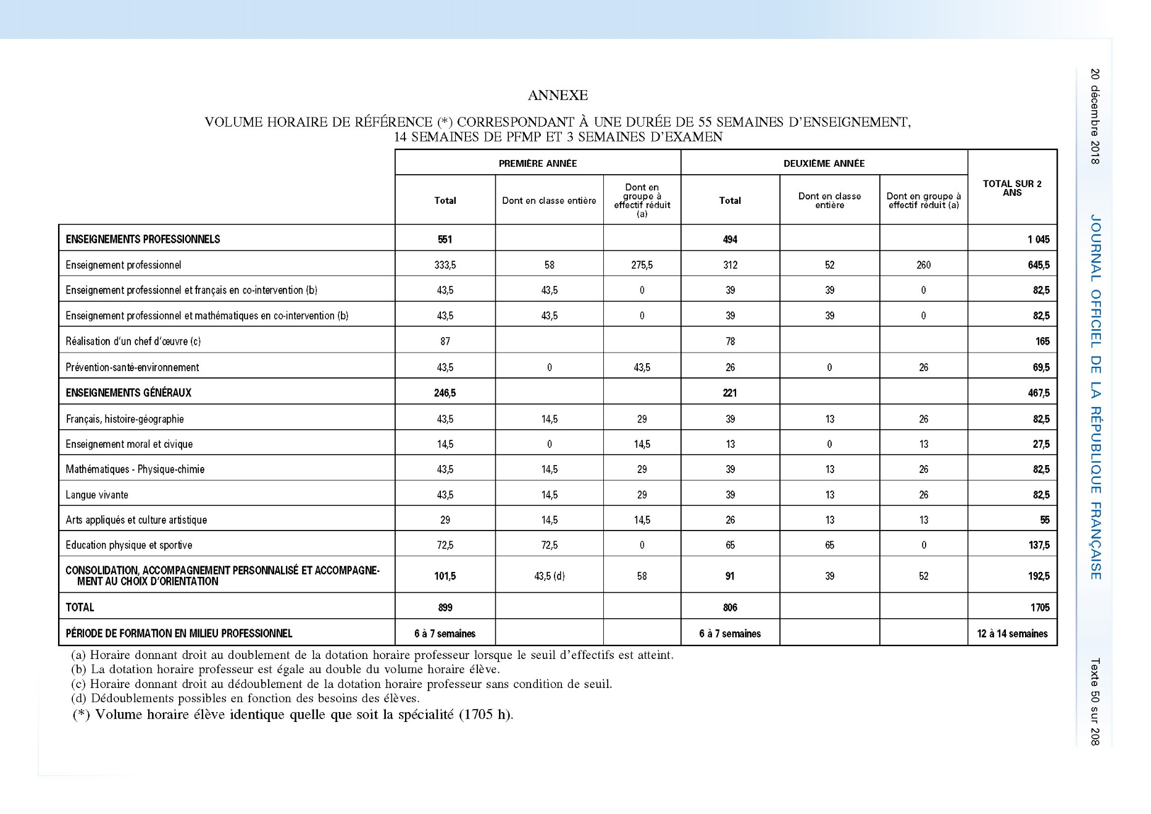
VOLUME HORAIRE ÉLÈVES CAP 55 SEMAINES D’ENSEIGNEMENT
14 SEMAINES DE PFMP ET 3 SEMAINES D’EXAMEN
Horaire donnant droit au dédoublement
de la dotation horaire professeur lorsque
le seuil est atteint.
CO-INTERVENTION : La dotation horaire professeur est égale au
double du volume horaire élève
87h EP/43,5 Français/43,5 Maths.
78h EP/39 Français/39 Maths
CHEF D’ŒUVRE : la dotation horaire professeur est égale
au double du volume horaire élève (ART6)
Dédoublement dotation horaire professeur sans
condition de seuil. Caractère pluridisciplinaire.
87h EP/87h EG non ciblées.
78 EP/78h EG non ciblées.
Test de positionnement en première année (Français/Maths).
Dédoublement possible en fonction des besoins des élèves.
Contenu de l’AP: CONSOLIDATION des acquis et ORIENTATION
ARRETE GRILLE CAP
Notes:
HORAIRE DONNANT DROIT AU DEDOUBLEMENT :
Le tableau indique, par matière, le volume horaire donnant lieu au dédoublement de la dotation horaire professeur, lorsque les effectifs suivants sont atteints:
– à partir du 18e élève: français et histoire-géographie, mathématiques, activités de laboratoire en physique- chimie, prévention-santé-environnement, arts appliqués et culture artistique, enseignement moral et civique, ainsi qu’en consolidation des acquis, accompagnement personnalisé et accompagnement au choix d’orientation;
– à partir du 16e élève: langue vivante, enseignement professionnel, à l’exception des spécialités de l’hôtellerie- restauration, de l’alimentation, de l’automobile et de la conduite;
– à partir du 13e élève: enseignement professionnel des spécialités de l’hôtellerie-restauration et de l’alimentation;
– à partir du 11e élève: enseignement professionnel des spécialités de l’automobile; – à partir du 6e élève: enseignement professionnel des spécialités de la conduite.
HEURES DE CHEF D’OEUVRE :
Dans l'article 6 de l’arrêté il est écrit « Pour la réalisation du chef d’œuvre, la dotation horaire professeur est égale au double du volume horaire élève » donc 3x2=6h profs : la dotation professeurs est égale à 6h
Dans la grille horaire en annexe le (c) dit « horaire donnant droit au dédoublement (donc groupe) de la dotation horaire professeur (6h dédoublées=6/2=3h groupe) sans condition de seuil
Les élèves ont bien trois heures en groupe et les profs 6h
ACCOMPAGNEMENT PERSONNALISE :
Volume horaire dédié à la consolidation des acquis, à l’accompagnement personnalisé et à l’accompagnement au choix d’orientation, qui concerne tous les élèves selon leurs besoins. Il peut s’agir de soutien, d’aide individualisée, de tutorat, d’aide à la poursuite d’études ou de tout autre mode de prise en charge.

Slide 16
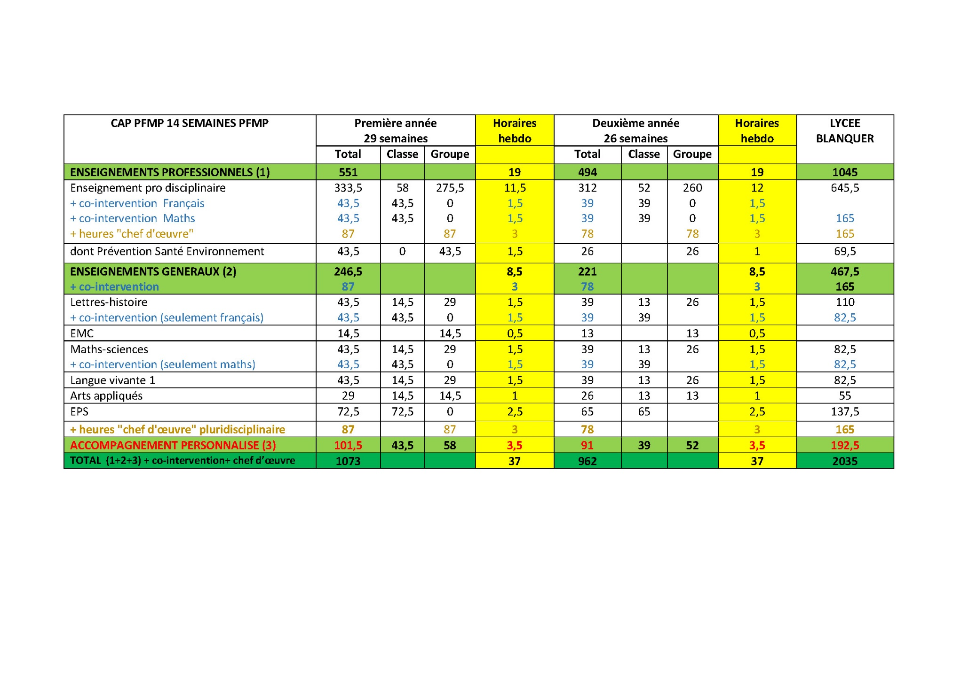
GRILLES HEBDOMADAIRES CAP 14 SEMAINES DE PFMP
(Référence 55 semaines + 14 PFMP + 3 semaines d’examen)
GROUPE :
Horaire donnant droit au dédoublement
de la dotation horaire professeur lorsque
le seuil est atteint.
La dotation horaire professeur est égale au
double du volume horaire élève:
87h EP/43,5 Français/43,5 Maths.
78h EP/39 Français/39 Maths
La dotation horaire professeur est égale
au double du volume horaire élève
Dédoublement dotation horaire professeur sans
condition de seuil
87 EP/87 EG non ciblées.
78 EP/78 EG non ciblées
Caractère pluridisciplinaire.
Test de positionnement en première année (Français/Maths).
Dédoublement possible en fonction des besoins des élèves.
Contenu de l’AP: CONSOLIDATION des acquis et ORIENTATION

Slide 17
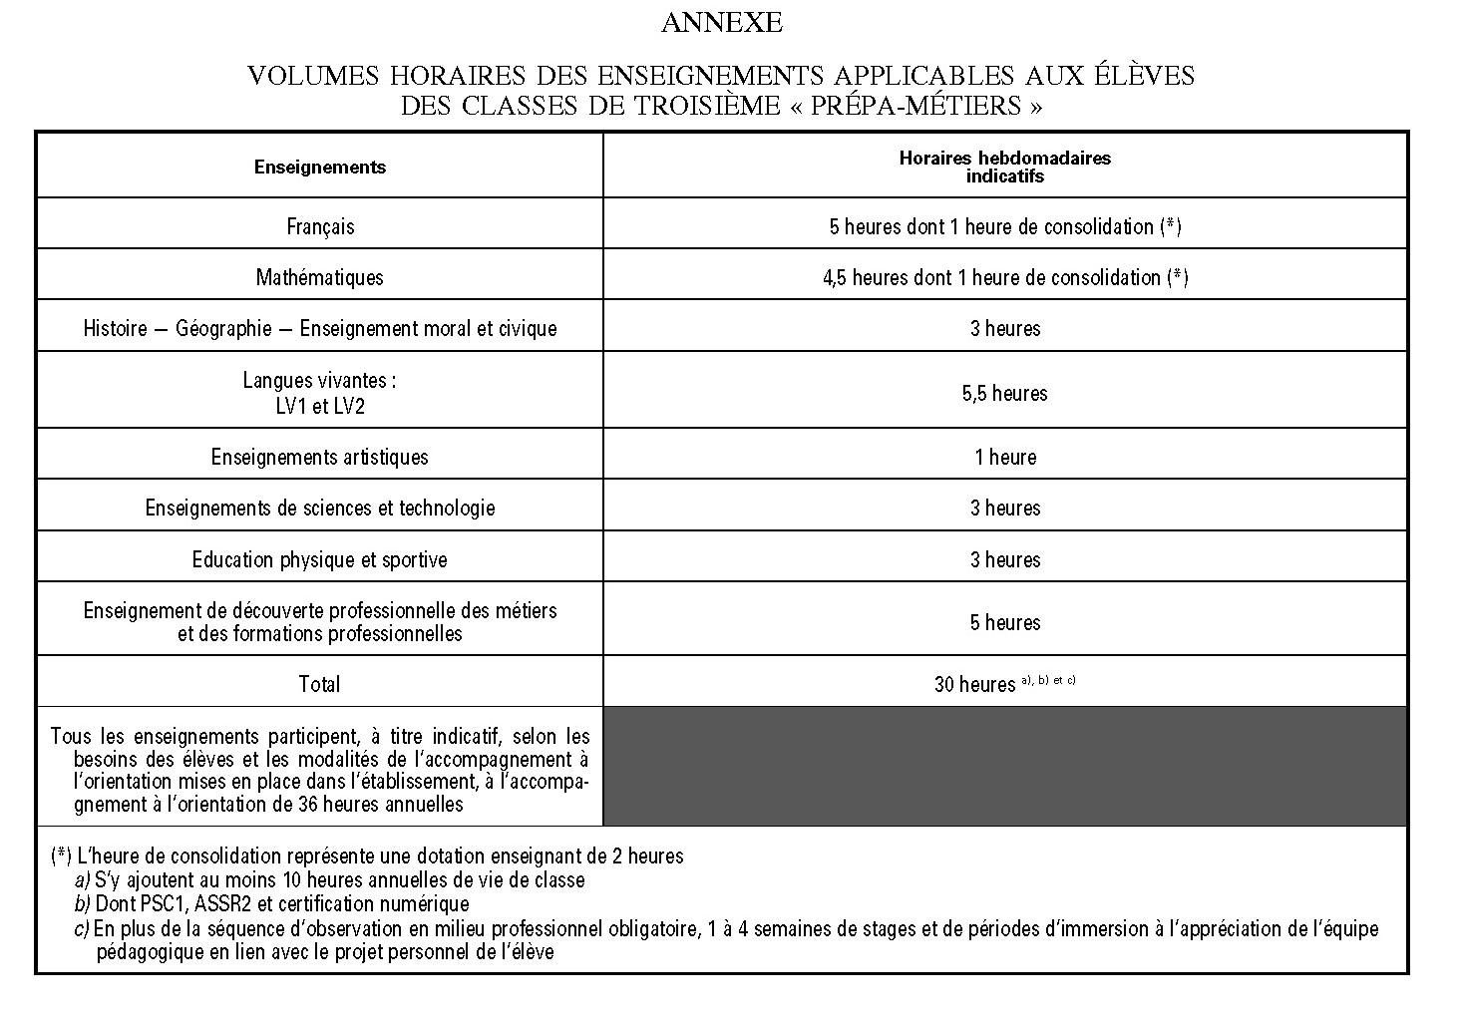
VOLUME HORAIRE ELEVES 3 PREPA METIERS
Plus 1h consolidation
= 2h profs
Les fondamentaux
au détriment
de l’ouverture et de
la culture
Moins 0,5h
Moins 1 heure
Moins 1,5h
Moins 1 heure
1 à 4 semaines de stage
et périodes d’immersion
séquence d’observation
Personnalisation du
parcours de l’élève
Entreprise formatrice
Employabilité des profs
(orientation)
36h annuelles
d’accompagnement à
l’orientation (Tous les
enseignements participent)
10h de vie de classe
PSC1, ASSR2 et certification
numérique
AU TOTAL – 2 HEURES PAR RAPPORT A LA 3 PREPA-PRO
ARRETE 3 PREPA-METIER
Notes:
Des heures d’enseignement en moins et annualisées
Passage de 32h à 30h d’enseignement hebdomadaire
Répartition: +1h Français (5h élève/6h profs) + 1h Maths (4,5h élève/5,5h profs)
-0,5h en Histoire-géo, -1h en enseignement artistique, -1,5h en enseignement
de sciences et de technologie.
Maintien de la dotation horaire supplémentaire (Art 6): 3h DHS
36 h annuelles d’orientation (tous les enseignements participent).
10h de vie de classe annualisées
PSC1, ASSR2 et certification numérique
Une personnalisation des parcours
L’enseignement de la découverte professionnelle : -1h (de 6h à 5h)
Séquence d’observation à concevoir
Entre 1 et 4 semaines de stage et période d’immersion (notamment en CFA), en fonction du projet de l’élève (donc les élèves n’auront pas le même nombre d’heures de cours sur l’année).
Un référent sera chargé du suivi individuel de 2 à 4 élèves.
Une augmentation de la charge de travail
Travail d’orientation dévolu aux professeurs principaux et aux collègues
Conception de période d’immersion (notamment en CFA) et relation avec les entreprises
Préparation au DNB sans les mêmes horaires et moins de dédoublements

Slide 18
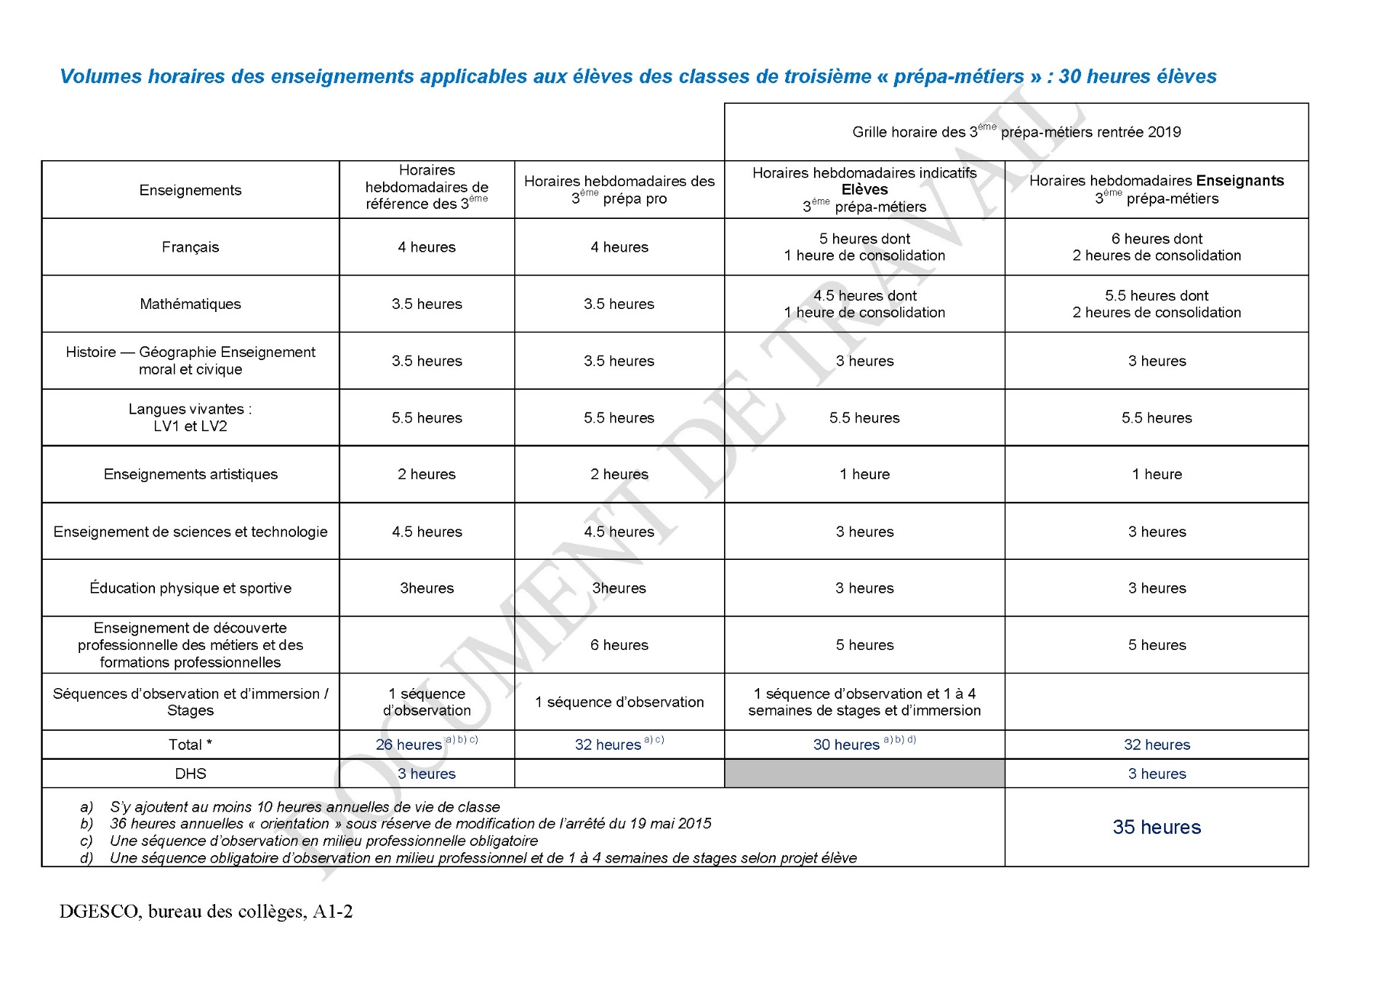
COMPARAISON TROISIÈME: 3 PRÉPA-PRO/3 PRÉPA MÉTIERS

